Slide 1
גַּנָּן
גַּבַּאי

Slide 2
גַּלָּב
דַּיָּג

Slide 3
גַּשָּׁשׁ
נַגָּר

Slide 4
גַבָּן
גַמָּל

Slide 5
נַגָּן
גַגָּן

Slide 6
דָּג | מַרְאָה
חַכָּה | גַּמְבָּה
אָבָק | אֲדָמָה

Slide 7
הַשְׁקָיָה | בְּרָכָה
מַכָּה | אָרַך
הַבְרָגָה | אֲדָמָה

Slide 8
חָלָב | גָמַל
שָׁיָרָה | גַג
לַה | לְהָקָה

Slide 9
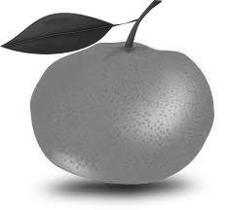

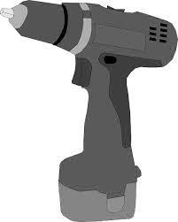

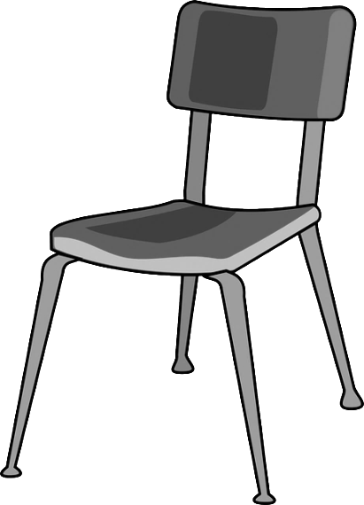
אַחְרַאי

Slide 10




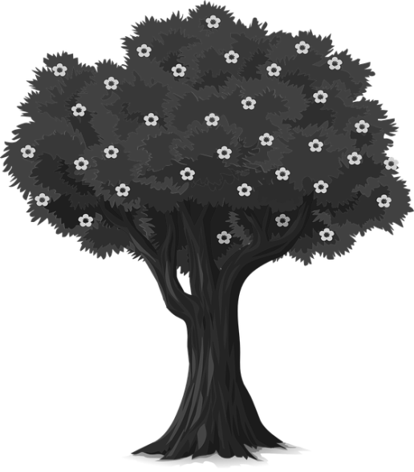

Slide 11
